Slide 1
Разбор 8 - 11 заданий ЕГЭ-2022 по истории
Извина Ольга Александровна, председатель региональной комиссии ЕГЭ в Тюменской области, к.п.н., учитель истории МАОУ СОШ № 22 города Тюмени
Izvina.O@yandex.ru

Slide 2
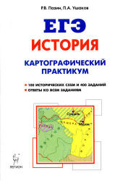

Slide 3
Работа с исторической картой – одна из важнейших составляющих процесса изучения истории. Она позволяет сформировать у обучающихся пространственное мышление, представления о локализации исторических событий.

Slide 4
7 алгоритмов работы с историческими картами
Найдите легенду карты. Именно в легенде находится важнейшая информация. Можно определить исторический период, конкретное событие, границы государств.
Обращаем внимание на даты. Даты укажут событие, если не помните событие, позволят определить век и более узкие рамки исторического процесса или явления. Даты есть практически на всех картах. Даже не зная, что это за дата она помогает определить век, а это уже сужает временные рамки.

Slide 5
Обратите внимание на города и названия государств
Возьмем для примера карты, где обозначен Петербург. Петроград с 1914 по 1934. Ленинград с 1924 по 1991 год. С начала основания в 1703 году – Санкт-Петербург. В купе с надписью «Российская империя», становится понятно, что это не 90-е годы ХХ века, когда город снова переименован в Санкт-Петербург
На карте указана Австро-Венгрия. События произошли в годы существования этого государства 1867-1918 годы.
Указана Византия. Событие на карте произошли до 1453 года.Видим, что временные рамки процессов и явлений на карте значительно сужаются.
На карте есть город Козельск. Событие татаро-монгольского нашествия.

Slide 6
Не упускайте деталей
Каждый указанный город, страна, стрелка, географический объект помечены на карте не просто так. Детали отличают одну карту от другой, а, следовательно, детали помогут правильно определить событие и дать правильный ответ.
Любые стрелки отображают военные походы, военные действия, движение путешественников. Населенные пункты, даже самые маленькие помогают локализировать местность. Тот же Козельск. Маленький городок, но в истории все помнят знаменитую оборону маленького городка в период монгольского нашествия. Вспоминаем географию и просто учимся работать с картой. И запомните, на карте нет ничего лишнего.

Slide 7
Обращаем внимание на мелочи
Обычно именно мелочи помогают идентифицировать событие. К примеру, восстания, революции. К примеру, определили, что это точно революция, а их было три. Но такая мелочь, как написание города на карте, поможет определиться. Видим Санкт-Петербург и понимаем, что это события революции 1905-1907 годов.
Также с народными восстаниями Емельяна Пугачева, Степана Разина, Ивана Болотникова. Все они похожи, происходили примерно на одних и тех же территориях. Разделяют их столетие, но есть одна мелочь. На карте, где показано восстание Емельяна Пугачева будет обозначен Екатеринбург.
Основан город на Урале в 1723 году. И восстание Ивана Болотникова, и восстание под предводительством Степана Разина произошли до основания Екатеринбурга. Вот такая мелочь-подсказка, поможет определить историческое событие. Екатеринбург отметили специально для ориентации.

Slide 8
Ключевые города и другие топонимы
Это своеобразные вехи, от которых можно отталкиваться.
Для периода Древнерусского государства -Новгород, Киев, Чернигов.
Монголо-татарское нашествие – Рязань, Владимир, Козельск, Киев.
Смутное время – Москва, Смоленск.
Период Великой Отечественной войны - Севастополь, Сталинград, Москва, Курск.
Реки и озера. Это отличные ориентиры локализации местности. Река Калка – первая битва русских князей с монгольскими войсками. Река Непрядва - Куликовская битва.
Важные торговые пути: реки Днепр и Волга.
Важные ориентиры: Черное и Балтийское море, Каспийское море.

Slide 9
Полезные слова-маркеры
Словами-маркерами при анализе схемы могут служить имена людей, названия
географических объектов и историзмов:
• фамилии полководцев - личность военачальника всегда играет роль, поэтому
по имени легко определить если не событие, то хотя бы период (например,
Мамай - Куликовская битва);
• историзмы - это слова, относящиеся к определенной вехе истории и не
употребляющиеся в современном русском языке, а потому по ним можно
понять, к какому периоду относится событие (например, опричнина - Иван
Грозный);
• названия стран - отдельно стоит обратить внимание на наименование стран,
обозначенных на схеме, так как многие из них менялись, это поможет
определить временные рамки карты ЕГЭ (история Владимиро-Суздальского
и Московского княжества относится, вероятнее всего, к периоду
раздробленности).

Slide 10
ЗАДАНИЯ 8 И 9 проверяют сходные знания и умения
☑ эпоху (войну, век, иногда - год), события, которой отражены на карте - схеме;
☑ правителя (исторического деятеля), с которым связаны события, обозначенные на схеме;
☑ географические объекты (города, реки и т.п.), отмеченные на карте. Причем важно знать их исторические названия - они менялись, и иногда неоднократно.

Slide 11
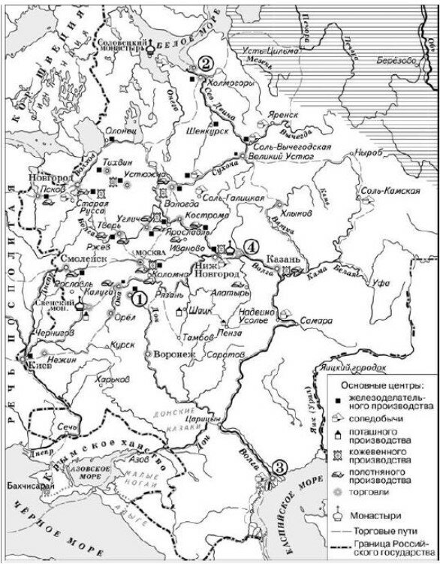

Slide 12
8. Укажите век, когда установились границы России, обозначенные на схеме. Ответ запишите словом.
9. Укажите название города, обозначенного на схеме цифрой "1".

Slide 13
8. семнадцатый
📖 Есть очень простой лайфхак, как определить границы России, относящиеся к XVII веку. Если вы видите, что Россия лишена выхода к Балтийскому морю (как здесь на схеме), то это точно границы, относящиеся к XVII веку. Уже в начале XVIII века в ходе Северной войны (1700 - 1721) Россия снова вернула себе выход к Балтийскому морю.
9. Тула
📖 Возле Тулы в XVII веке были построены крупные металлургические заводы.

Slide 14
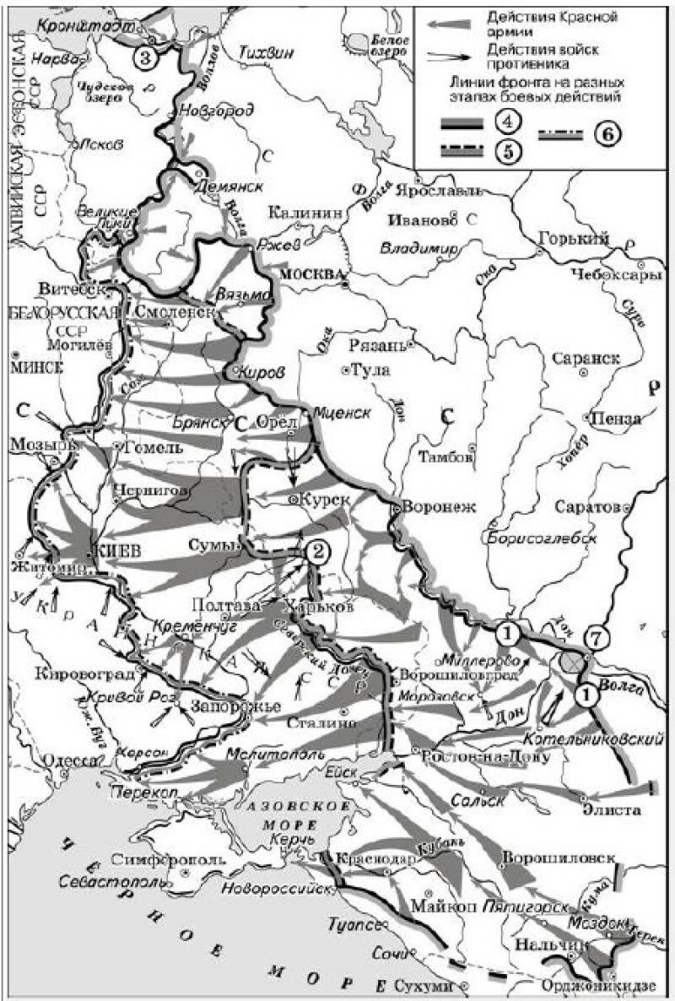

Slide 15
8. Заполните пропуск в предложении: "Линия фронта, обозначенная в легенде схемы цифрой "5", образовалась в тысяча девятьсот ... году". Ответ запишите словом (сочетанием слов).
9. Укажите название города, обозначенного на схеме цифрой "2".

Slide 16
8. сороктретьем
❕ Обратите внимание, что на бланке ответов № 1 ответ записывается без пробелов.
📖 Запомните эту линию фронта под цифрой 5 с характерным Курским выступом - она сформировалась в начале 1943 года. А вот с линии фронта, обозначенной в легенде цифрой 4, начался коренной перелом в Великой Отечественной войне. Дату начала коренного перелома важно знать с точностью до дня - 19 ноября 1942 года.
9. Белгород
📖 Орел и Белгород тесно связаны с Курской битвой. Орел располагается севернее Курска (можно запомнить так: "Орел - это птица, которая летает высоко", т.е. "выше" Курска), а Белгород - южнее Курска. Оба города были освобождены в один день 5 августа 1943 года - в честь этого был дан первый в период Великой Отечественной войны праздничный салют.

Slide 17
Задание 10 потребует найти нужный объект на схеме по текстовому описанию. В этом задании проверяется умение внимательно анализировать схему.

Slide 18
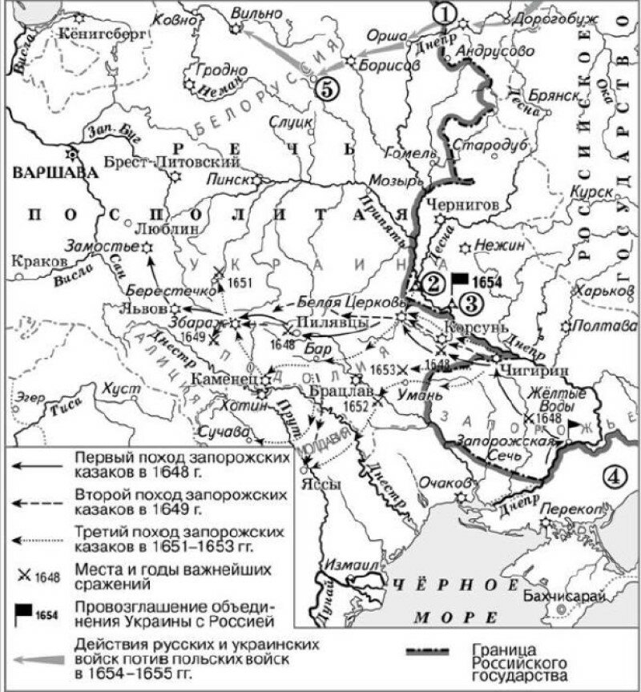

Slide 19
Прочтите текст о событиях, отражённых на схеме, и, используя схему, укажите название места сражения, которое пропущено в этом тексте.
«22 апреля 1648 года войско Богдана Хмельницкого вместе с присоединившейся к нему крымско-татарской ордой Тугай-бея начало свой поход, выдвинувшись из Сечи в пределы Речи Посполитой. Навстречу крымско-казацкому войску двинулся сын Николая Потоцкого — Стефан со своим отрядом. Армия Стефана Потоцкого проходила вглубь степи и не встречала сопротивление. 6 мая 1648 года Хмельницкий напал на неё всем своим войском и наголову разбил польское войско под _______. Битва под _________ стала первым существенным достижением восстания. После победы войско Хмельницкого направилось на Корсунь, однако поляки опередили повстанцев, напали на город, разграбили его, вырезали часть населения».

Slide 20
Чтобы ответить на это задание, давайте поищем в самом тексте "зацепки". Их можно выделить несколько:
войско Богдана Хмельницкого следовало из Сечи (т.е. Запорожской Сечи);
2) сражение, о котором идет речь, произошло в 1648 году;
3) далее войска, как говорится в тексте, пошли на Корсунь.
Соединив все эти три момента, мы легко найдем правильный ответ: речь идет о сражении при Желтых Водах.
В бланк ответов № 1 запишем: ЖелтыеВоды

Slide 21
ЗАДАНИЕ 11
В этом задании дается 6 высказываний по схеме. Из них нужно выбрать верные.
❕ Обратите внимание: раньше в заданиях говорилось о том, что из 6 суждений 3 являются верными. В ЕГЭ-2022 количество правильных суждений не оговаривается! Количество правильных ответов может быть от 2 до 5.
Задание 11 - одно из самых сложных заданий в 1 части. Обратите внимание, что могут спросить не только о событиях, непосредственно проиллюстрированных на схеме. Могут проверить знания и по другой эпохе, если они связаны с указанным на карте географическим объектом.

Slide 22
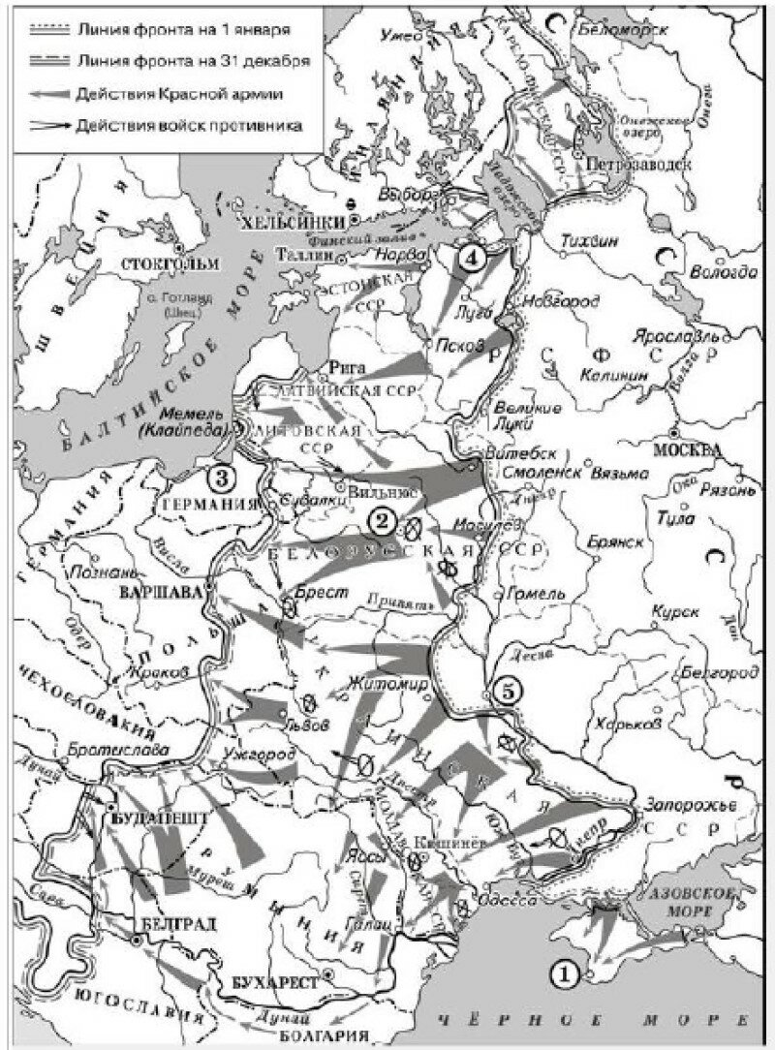

Slide 23
Какие суждения, относящиеся к событиям, обозначенным на схеме, являются верными? Запишите в таблицу цифры, под которыми они указаны.
1. Город, обозначенный на схеме цифрой 2, был оккупирован немцами в сентябре 1941 года.
2. Сегодня город, обозначенный цифрой 3, принадлежит России.
3. На карте отмечены события, которые произошли в 1943 году.
4. Город, обозначенный на схеме цифрой 1, был освобожден в том же году, когда произошли отраженные на схеме события.
5. В период событий, обозначенных на схеме, происходила Висло-Одерская наступательная операция советских войск.
6. Освобождение города, обозначенного цифрой 5, было связано с операцией "Румянцев".

Slide 24
На карте отражены события Великой Отечественной войны, но не полностью, а только в течение одного года.
Это не 1941 и 1942 год, т.к. в это время Красная Армия преимущественно оборонялась, а здесь она повсеместно наступает.
Это и не 1943 год, т.к. в том году завершилась Сталинградская битва, происходили Курская битва и Битва за Днепр, никак не отраженные на схеме.
Это и не 1945 год, т.к. в 1945 году война не продолжалась целый год, а здесь показана линия фронта на 31 декабря.

Slide 25
Итак, события на схеме относятся к 1944 году.
1. Город, обозначенный на схеме цифрой 2, был оккупирован немцами в сентябре 1941 года. Это неверно. Цифрой 2 отмечен Минск. Минск был оккупирован еще в первые дни войны - 28 июня 1941 года.
2. Сегодня город, обозначенный цифрой 3, принадлежит России. Это верно. Вспоминаем, что это за город. В то время это был Кенигсберг, а сегодня это Калининград, и он действительно принадлежит России.
3. На карте отмечены события, которые произошли в 1943 году. Это неверно. Как мы уже выяснили, на схеме отражены события 1944 года.
4. Город, обозначенный на схеме цифрой 1, был освобожден в том же году, когда произошли отраженные на схеме события. Это верно. Что это за город? Это Севастополь. Как мы уже выяснили, события на карте относятся к 1944 году. Крым и Севастополь действительно были освобождены в 1944 году.
5. В период событий, обозначенных на схеме, происходила Висло-Одерская наступательная операция советских войск. Это неверно. Достаточно найти на карте реки Висла и Одер, чтобы понять, что Висло-Одерская операция происходила уже позже. Действительно, эта операция произошла в январе - начале февраля 1945 года.
6. Освобождение города, обозначенного цифрой 5, было связано с операцией "Румянцев". Это неверно. Прежде всего, вспоминаем, что город, обозначенный цифрой 5, - это Киев. Далее вспоминаем, что операция "Румянцев" - это кодовое название, относящееся к Курской битве. В операции "Румянцев" были освобождены Белгород и Харьков, но не Киев.
Правильный ответ: 24.

Slide 26
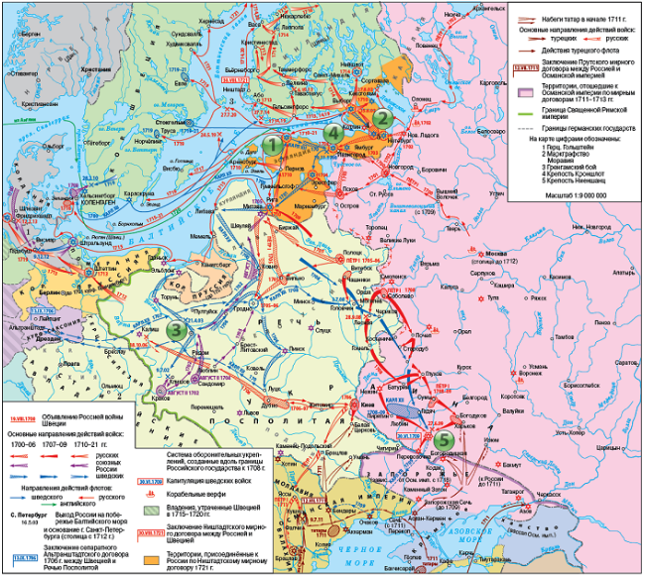

Slide 27
8. Укажите название войны, события которой обозначены на карте.
9. Напишите название города, обозначенного на карте цифрой 4.
10. Прочтите текст о событиях, отражённых на схеме, и, используя схему, укажите название города, которое пропущено в этом тексте.
«Договор между Россией и Швецией, завершивший Северную войну 1700-1721 годов, был подписан в городе ____________ (Финляндия). Русскую делегацию возглавляли Я. В. Брюс и А. И. Остерман, шведскую - Лилиенщтедт и Штремфельдт.».

Slide 28
11. Какие суждения, относящиеся к событиям, обозначенным на карте, являются верными?
1. Первой крупной морской победой российского флота в данной войне стала битва у острова Гренгам.
2. Россия получила территорию Лифляндии, Эстляндии и Ингерманландии.
3. Данная война закончилась заключением Ништадтского мира.
4. Начальный этап войны неудачно складывался для России.
5. Первой крупной победой русской армии стало сражение под Нарвой.
6. Союзником России в данной войне выступила Англия.

Slide 29
Ответы
8. Северная
9. Нарва
10. Ништадтский
11. 234

Slide 31
8. Напишите название битвы, обозначенной на схеме цифрой «2».
9. Напишите имя князя, при котором государство, обозначенное на схеме, достигло своего наивысшего могущества и расширилось до показанных границ.
10. Прочтите текст о событиях, отражённых на схеме, и, используя схему, укажите название города, которое дважды пропущено в этом тексте.
«Тевтонцы решили, что перед ними находится вся польско-литовская армия, но неожиданно они встретили перед собой полки у города ___________, стоявшие в центре союзного войска. __________ отчаянно оборонялся, не позволяя немецким рыцарям обойти свои позиции. На выручку русским полкам пришло несколько литовских отрядов. Вместе им удалось сдержать атаку тевтонцев, что переломило весь дальнейший ход битвы.

Slide 32
11. Какие суждения, относящиеся к событиям, обозначенным на схеме, являются верными?
Запишите в таблицу цифры, которыми они обозначены.
1)Одной из причин, приведших к созданию государства, обозначенного на схеме, была необходимость объединения земель для борьбы за освобождение от власти Золотой Орды.
2) Обозначенное на схеме государство в XVI веке попало в зависимость от королевства, отмеченного на схеме цифрой «3».
3) На территории обозначенного на схеме государства начали формироваться белорусская и украинская народности.
4) В битве, обозначенной на схеме цифрой «2», прославились своей храбростью воины из Тверской земли.
5) Большинство русских княжеств, вошедших в состав обозначенного на схеме государства, было захвачено после долгой войны.
6) В XIV веке на территории обозначенного на схеме государства стало распространяться католичество, вытесняя язычество и православие.

Slide 33
Ответы
8. Грюнвальдская
9. Витовт
10. Смоленск
11. 236

Slide 35
8. Напишите имя российского императора, к годам правления которого относится данная война. Имя указывается с порядковым номером правителя (например, Александр Первый), или с официальным прозванием (например, Александр Благословенный)
9. Напишите название города, который обозначен на карте цифрой «1».
10. Прочтите текст о событиях, отражённых на схеме, и, используя схему, укажите название города, которое пропущено в этом тексте.
«В турецкой обороне в Балканских горах образовалась широкая брешь, через которую открывался прямой и удобный путь к столице Османской империи, которая к тому же лишилась в ___________ одной из лучших своих армий. Теперь две оставшиеся у неё армии Сулеймана-паши и Восточно-Дунайская, блокированная русским Рущукским отрядом, были надёжно изолированы друг от друга».

Slide 36
Какие суждения, относящиеся к событиям, обозначенным на схеме, являются верными?
Запишите в таблицу цифры, которыми они обозначены.
1) Результатом войны стало приобретение независимости Грецией.
2) Во время войны особо отличился русский полководец М. Д. Скобелев.
3) Война получила название Крымской.
4) Союзником России в этой войне была Великобритания.
5) Противником России в этой войне была Османская империя.
6) По условиям мирного договора, заключённого по итогам этой войны, Сербия получила независимость

Slide 37
Ответы
8. АлександрВторой ИЛИ АлександрОсвободитель
9. Константинополь
10. Шейново
11. 256

Slide 39
8. Назовите монарха (имя и порядковый номер словами, например ИванТретий), в чьё правление шла война, события которой обозначены на данной схеме.
9. Назовите фамилию государственного деятеля, получившего почётный титул за присоединение и освоение территорий, обозначенных на схеме цифрой «2».
10. Прочтите текст о событиях, отражённых на схеме, и, используя схему, укажите название города, которое пропущено в этом тексте.
«В июне 1773 г. войска Румянцева перешли Дунай и осадили крепость Силистрия (Силистра), но из-за недостатка сил были вскоре вынуждены отойти обратно. Безрезультатно окончились также попытки активных действий русских за Дунаем в сентябре–октябре против крепостей ___________ и Шумлы».

Slide 40
11. Какие суждения, относящиеся к событиям, обозначенным на схеме, являются верными? Выберите три суждения из шести предложенных. Запишите в таблицу цифры, под которыми они указаны.
1) В результате этой войны Россия утратила заштрихованные на схеме территории.
2) Начало войны, события которой изображены на данной схеме, стало предлогом для прекращения деятельности Уложенной комиссии.
3) После завершения войны, события которой обозначены на данной схеме, Россия стала империей.
4) Мирный договор, завершивший войну, события которой обозначены на данной схеме, был подписан в городе, отмеченном цифрой «1».
5) Следствием войны, события которой изображены на данной схеме, стало получение Россией выхода к Чёрному морю.
6) Участниками событий данной войны были А. Орлов и П. Румянцев.

Slide 41
Ответы
8. ЕкатеринаВторая
9. Потемкин
10. Варны
11. 256

Slide 43
8. Назовите российского монарха, в период правления которого произошли события, обозначенные на схеме стрелками.
9. Укажите название государства, в состав которого в результате военных действий, обозначенных на схеме стрелками, вошла территория, обозначенная в легенде схемы цифрой «3».
10. Прочтите текст о событиях, отражённых на схеме, и, используя схему, укажите название города, которое пропущено в этом тексте.
Русские войска были разбиты под Венденом 21.10.1578 Сапегой и Бойэ. Русские потеряли Полоцк (1579), Сокол, Велиж, Усвят, _____________. Польские и литовские отряды разоряли Смоленщину, Северскую землю, Рязанщину, юго-запад Новгородчины, грабили русские земли вплоть до верховьев Волги. Произведённые ими опустошения напоминали худшие татарские набеги. Литовский воевода Филон Кмита из Орши сжёг в западных русских землях 2000 сел и захватил огромный полон. Литовские магнаты Острожские и Вишневецкие с помощью лёгких конных отрядов разграбили Черниговщину. Конница шляхтича Яна Соломерецкого разорила окрестности Ярославля.

Slide 44
Какие суждения, относящиеся к схеме, являются верными? Запишите цифры, под которыми они указаны.
1) Цифрой «7» на схеме обозначен г. Ништадт.
2) В результате военных действий, которые отражены на схеме, Российское государство утратило территории, обозначенные в легенде схемы цифрой «2».
3) Цифрой «5» на схеме обозначен город, взятый после длительной осады войсками, направления действий которых обозначены в легенде схемы цифрой «1».
4) На схеме обозначен город, являвшийся центром формирования Второго земского ополчения в период Смуты.
5) В ходе боевых действий, отражённых на схеме, русскими войсками был взят город, обозначенный на схеме цифрой «6».
6) На схеме указано государственное образование, прекратившее своё существование в результате обозначенных на схеме событий.

Slide 45
Ответы
8. ИванГрозный ИЛИ ИванЧетвертый
9. Швеция
10. ВеликиеЛуки
11. 256

Slide 46
Дополнительные источники
https://runivers.ru/lib/book3028/9485/ - атлас по русской и военной истории 1946 года

